Slide 1


Chủ đề sản phẩm: Website Bán hàng
Tên sản phẩm: Chợ Tết Online
Chào mừng mọi người đã đến với bài thuyết trình của em ngày hôm nay
1

Slide 2

NỘI DUNG THUYẾT TRÌNH:
I.Giới thiệu bản thân.
II.Giới thiệu sản phẩm.
III.Kết thúc.

Slide 3
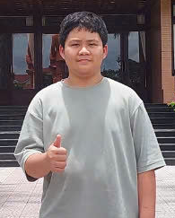
I.Giới thiệu bản thân:
Họ và tên: Nguyễn Hữu Duy
Tuổi: 13
Đang học trường: THCS Bình Trị Đông A

Slide 4
II.Giới thiệu về sản phẩm Sơ lược về sản phẩm
Tên sản phẩm: Chợ Tết Online
Chủ đề của sản phẩm: Website Bán hàng

Slide 5


1. Tác dụng và nguồn gốc ý tưởng của sản phẩm
1.Nguồn gốc ý tưởng: Em lấy ý tưởng từ Những Website bán hàng trên mạng.
2.Tác dụng: Giúp mọi người mua sắm đồ dùng cần thiết trong dịp tết.

Slide 6
2.Lợi ích của sản phẩm và hướng dẫn sử dụng
Sản phẩm của em giúp mọi người có thể mua sắm một cách dễ dàng.
Hướng dẫn sử dụng: Trong trang mua sắm, mọi người có thể chọn sản phẩm mình thích bằng cách bấm mua ngay, sau đó chỉ cần bấm nút Thanh toán
Nguyễn Hữu Duy
Thứ Sáu/17/01/2025 18:11:17 Chiều

Slide 7
3.Quy trình tạo sản phẩm:
Em tạo sản phẩm này trong 5 tuần:
Tuần 1: Em bắt đầu lên ý tưởng.
Tuần 2: Em bắt đầu tìm hình ảnh, nội dung cho web.
Tuần 3: Em bắt đầu thiết kế giao diện web cơ bản và viết code chạy thử.
Tuần 4: Em tạo ra thêm nội dung, những tính năng mới cho web và chạy thử nghiệm.
Tuần 5: Em chỉnh sửa giao diện web, sửa các lỗi code và hoàn thiện sản phẩm cuối khóa.

Slide 8
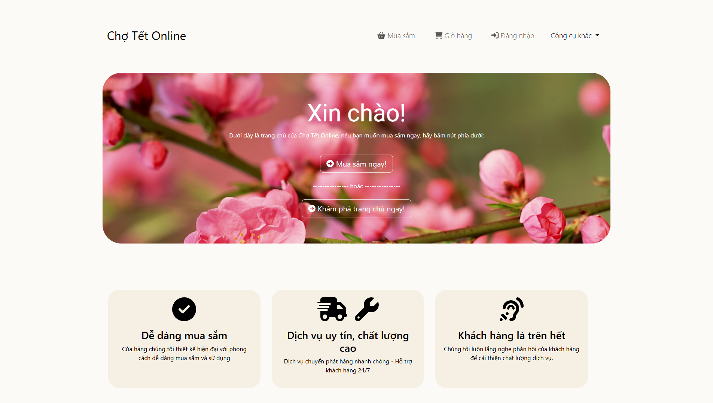
4. Một số hình ảnh về sản phẩm
Trang chủ của sản phẩm
Nguyễn Hữu Duy
Thứ Sáu/17/01/2025 18:11:17 Chiều

Slide 9
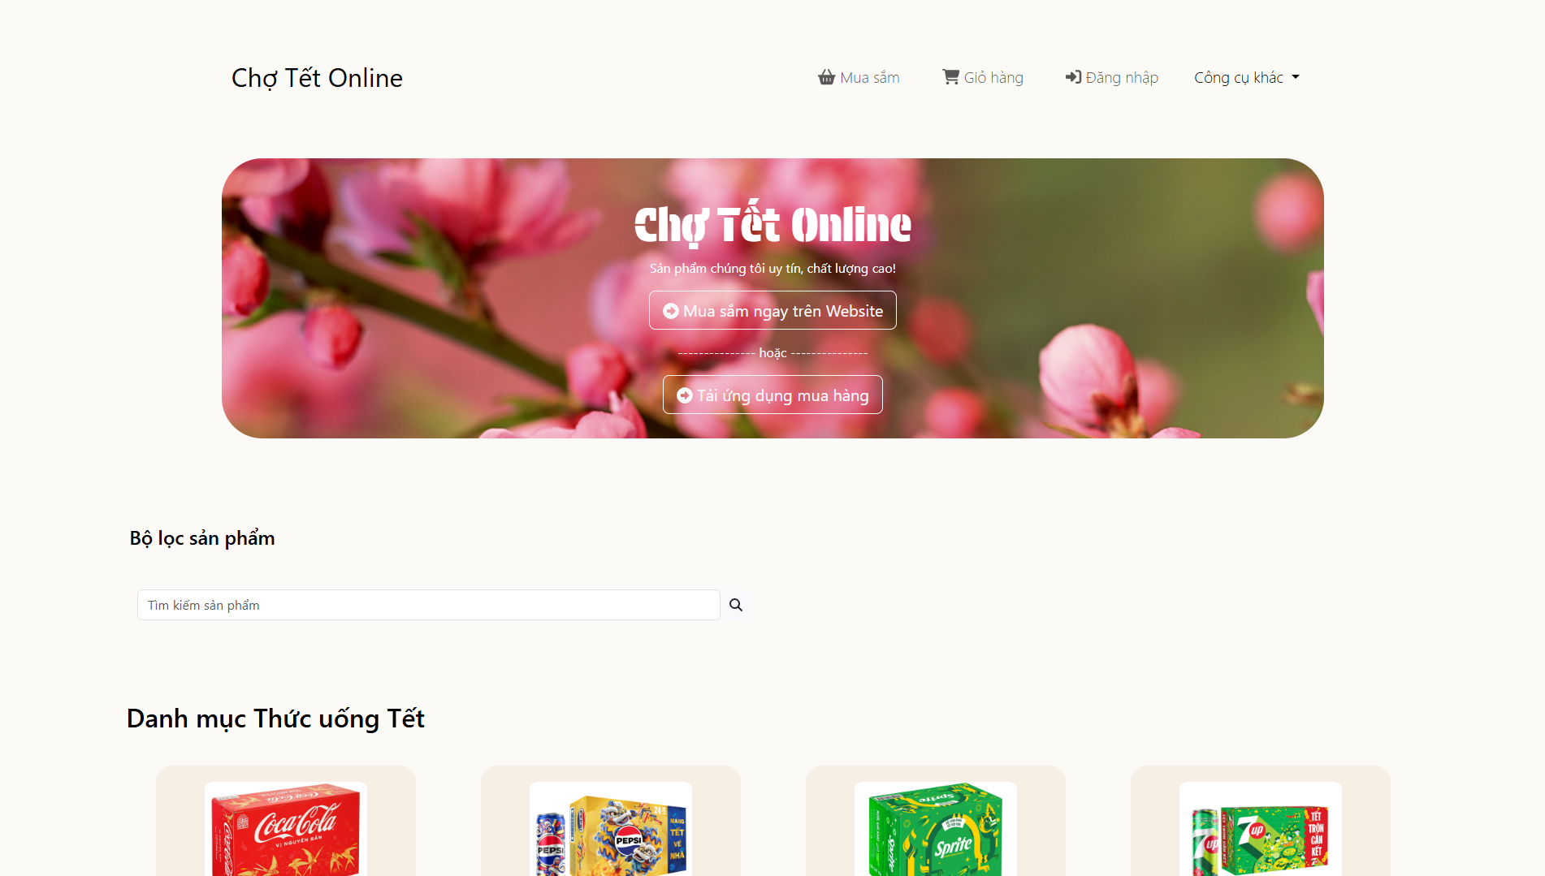
4. Một số hình ảnh về sản phẩm
Trang cửa hàng của sản phẩm
Nguyễn Hữu Duy
Thứ Sáu/17/01/2025 18:11:17 Chiều

Slide 10

4. Một số hình ảnh về sản phẩm
Trang tải xuống của sản phẩm
Nguyễn Hữu Duy
Thứ Sáu/17/01/2025 18:11:17 Chiều

Slide 11
5.Tính năng của sản phẩm:
Có thể xem thông tin của sản phẩm.
Có thể mua sản phẩm
Có thể xem ý kiến của khách hàng.
Nguyễn Hữu Duy
Thứ Sáu/17/01/2025 18:11:17 Chiều

Slide 12
6. Những tính năng còn hạn chế và sẽ khắc phục trong tương lai:
1.Những tính năng hạn chế:
2.Khắc phục, thêm tính năng:
Khắc phục bố cục sản phẩm.
Phần tải xuống chưa hoạt động.
Giỏ hàng đã hoạt động.

Slide 13
Bây giờ em sẽ trình bày sản phẩm của em

Slide 14





Cảm ơn mọi người đã lắng nghe bài thuyết trình của em!

